Slide 1

Trabajo Práctico Integrador
UTN - Tecnicatura Universitaria en Programación
Alumnas: Erika Gonzalez - Karen Yanet Guardia
Materia: Programación 1
Comisión: 15
Año: 2025

Slide 2
Algoritmos de Búsqueda
Los algoritmos de búsqueda son esenciales para localizar elementos específicos dentro de un conjunto de datos. No modifican la lista, sino que buscan un valor y devuelven su índice o señalan si no se encuentra.
Nos enfocaremos en la búsqueda lineal, que recorre la lista secuencialmente, y la búsqueda binaria, que divide la lista ordenada en mitades para una mayor eficiencia.
Algoritmos de Ordenamiento
Los algoritmos de ordenamiento son un conjunto de instrucciones que toman una lista como entrada y organizan los elementos en un orden particular. En este trabajo explicaremos el ordenamiento por burbuja, que ordena los elementos de menor a mayor o viceversa. Compara cada elemento con su adyacente intercambiando su posición si no están en el orden deseado.

Slide 3
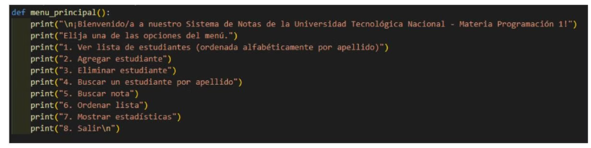
Caso Práctico: Sistema de Gestión de Notas
Desarrollamos un sistema de gestión de notas en Python, completo y fácil de expandir. Permite cargar nombres de estudiantes y sus calificaciones.
El sistema de gestión de notas ofrece un menú intuitivo para que el usuario interactúe con el programa. Este menú centraliza todas las funcionalidades, desde la carga de datos hasta la consulta de estadísticas.
A través de este menú, los usuarios pueden seleccionar fácilmente las operaciones deseadas, como ordenar estudiantes por diferentes criterios o buscar información específica. Esto garantiza una experiencia de usuario fluida y eficiente.

Slide 4
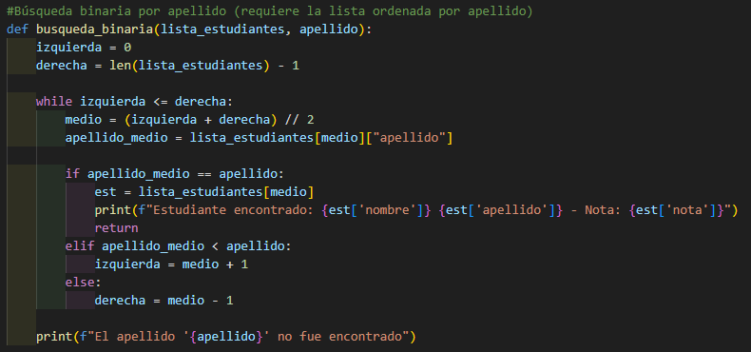
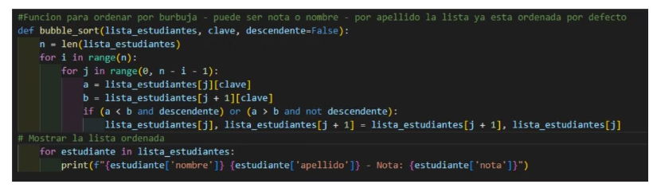
Funcionalidades principales
La búsqueda de un estudiante por nombre se realiza con Búsqueda Binaria, mientras que la búsqueda de estudiantes con una nota específica se hace con Búsqueda Lineal.
Para ordenar por nota, nombre o apellido, utilizamos el algoritmo Bubble Sort.

Slide 5
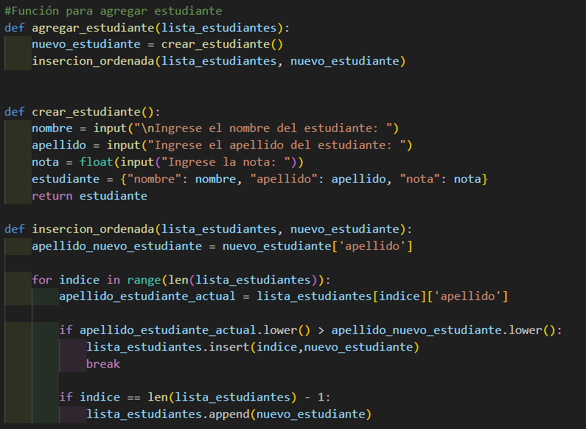
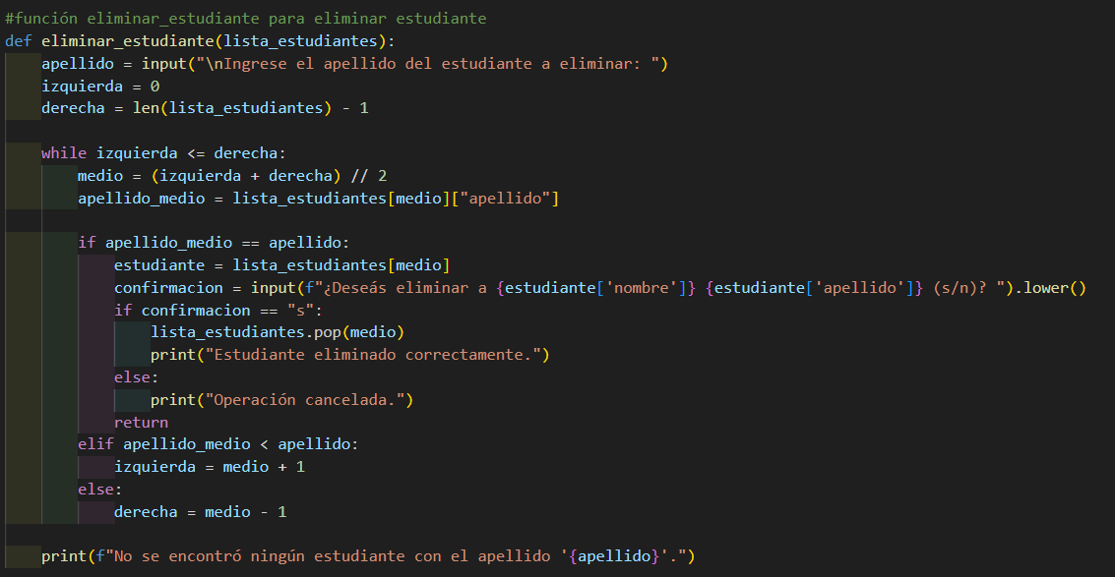
Adición y eliminación de estudiantes
La inserción de un estudiante se realiza ubicando al nuevo estudiante en el orden alfabético correspondiente sin desordenar la lista original.
Para poder eliminar un estudiante también se utiliza la búsqueda binaria al hacer uso del orden por defecto de la lista de estudiantes.

Slide 6
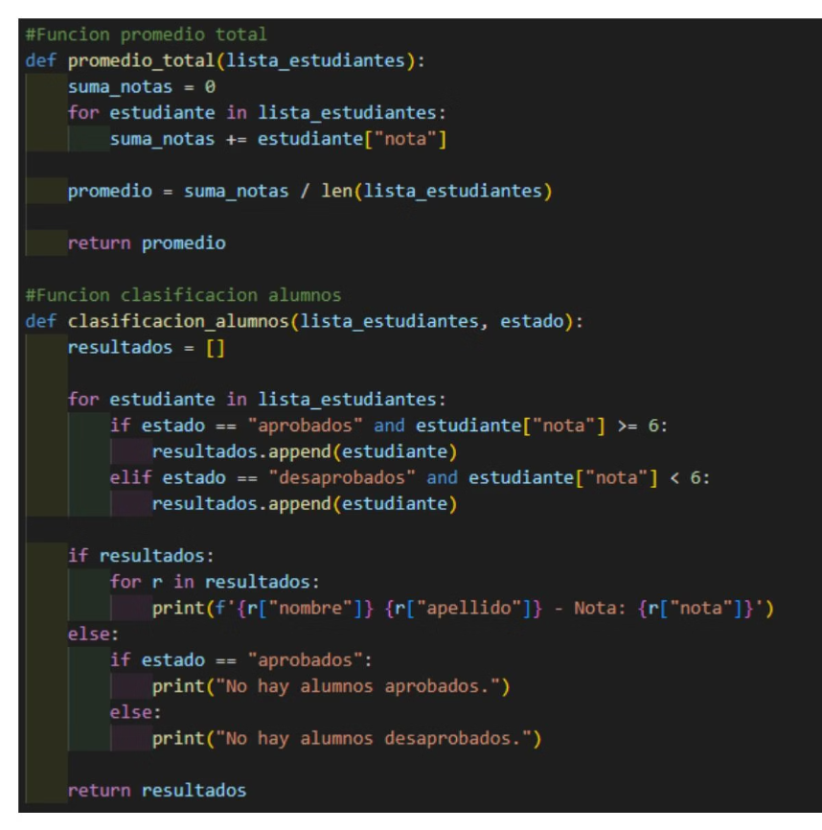
Funcionalidades Adicionales del Sistema
Además de las funciones de búsqueda y ordenamiento, nuestro sistema de gestión de notas incluye características adicionales para una mayor utilidad.
Se pueden mostrar estadísticas simples, como el promedio general de notas, y el listado de alumnos dependiendo su estado de aprobación de la materia.
Todas estas opciones son accesibles a través de un menú interactivo en la consola de comandos, facilitando la interacción del usuario.

Slide 7

Metodología y Resultados Obtenidos
La elaboración del trabajo se basó en una investigación exhaustiva de algoritmos de búsqueda y ordenamiento para seleccionar los más adecuados.
1
Gestión de Estudiantes
Creación y eliminación exitosa de estudiantes, con asignación ordenada por apellido.
2
Búsquedas Eficientes
Búsqueda exitosa por apellido (binaria) y por nota (lineal), mostrando estudiantes correspondientes.
3
Ordenamiento Flexible
Ordenamiento exitoso de estudiantes por nota, apellido y nombre utilizando Bubble Sort.
4
Estadísticas y Conceptos
Impresión de estadísticas (promedio, aprobados/desaprobados) e implementación de conceptos de la cursada.

Slide 8



Conclusiones
Este trabajo práctico ha permitido afianzar los conocimientos teóricos y prácticos sobre algoritmos de búsqueda y ordenamiento. La aplicación de estos conceptos en un sistema de gestión de notas estudiantiles demostró su utilidad y relevancia en el desarrollo de software.
Conocimientos Afianzados
Se consolidaron los conceptos de búsqueda y ordenamiento adquiridos en la cursada.
Aplicación Práctica
Se logró implementar algoritmos en un sistema funcional y expandible.
Eficiencia y Rendimiento
Se comprendió la importancia de elegir el algoritmo adecuado según el escenario.
Este ejercicio práctico unió la teoría y la programación, fortaleciendo habilidades clave para futuros desarrolladores.

Slide 9
¡Muchas gracias
por su atencion!
UTN - Tecnicatura Universitaria en Programación
Alumnas: Erika Gonzalez - Karen Yanet Guardia
Materia: Programación 1
Comisión: 15
Año: 2025

